Slide 1
Nick Vujicic, Bumisita sa Maynila Pagbasa- Sanaysay
(Wika: Paggamit ng Pang-abay sa Pagbuo ng Wika)

Slide 2
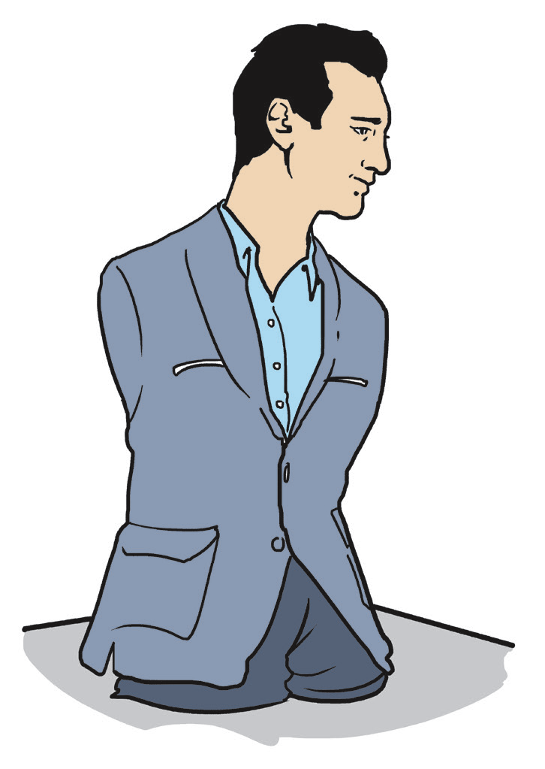
Nick Vujicic, Bumisita sa Maynila

Slide 3
Bumisita sa Maynila si Nick Vujicic (ang bigkas ay Voo-yee-cheech), isang Australyanong misyonero, upang bigyan ng inspirasyon ang mga kabataang Pilipino. Si Nick ay naging tanyag sa buong mundo dahil walang sawa siyang nagbibigay ng pagasa at motibasyon sa kabila ng kawalan niya ng parehong kamay at mga binti at paa dahil sa sakit na Tetra-Amelia Syndrome simula pa lamang nang isilang siya.

Slide 4
Hirap gumalaw si Nick dahil sa kapansanan ngunit matiyaga siyang umiikot sa iba’t ibang bahagi ng mundo upang masayang ibahagi ang mga aral mula sa kaniyang mga karanasan.
Dahil sa kakaibang sakit na dumapo sa kaniya, aminado si Nick na hindi niya maluwag na tinanggap ang kapalaran ngunit kalaunan ay napangibabawan niya ang kapansanan at takot.

Slide 5
“Naniniwala ako na ang pinakamalaking kapansanan ay takot—takot sa mga tao, takot sa hinaharap… ngunit ayaw kong takot ang maging kahulugan ng buhay ko,” madamdaming pagbabahagi ni Nick. Si Nick ay isa na ngayong Certified Accountant at kasalukuyang CEO ng Life Without Limbs—isang organisasyon na umiikot sa buong mundo upang magbigay ng inspirasyon at pag-asa sa mga kabataan.

Slide 6
Patunay lamang ito na hindi naging hadlang kay Nick ang kapansanan upang tumigil sa buhay at kamtin ang kanyang mga pangarap.
Inamin ni Nick na minsan na siyang nagalit sa Diyos dahil sa kaniyang kapansanan. “Walang anumang dahilan ang medisina kung bakit ako walang kamay at paa. Bakit ako?”

Slide 7
Ito ang madalas na tanong ni Nick. Sa isang bahagi ng buhay niya ay sinubukan niya na ring magpakamatay. Kalaunan ay nakita niya ang halaga ng buhay at nagkaroon siya ng pag-asa.
“Nakakatakot kung hindi mo alam ang mangyayari sa hinaharap. Ngunit nagsikap akong mabuhay sa pamamagitan ng alam ko at hindi natakot sa mga bagay na hindi ko nauunawaan.

Slide 8
Nagpasalamat ako sa mga bagay na mayroon ako sa halip na magalit dahil sa mga bagay na wala sa akin.” Ito ang pahayag ni Nick.

Slide 9
Sagutin ang sumusunod na mga tanong tungkol sa binasang sanaysay.
1. Tungkol saan ang sanaysay na nabasa?
2. Ano ang kondisyon ni Nick Vujicic?
3. Ano-ano ang ginawa niya dala ng kalungkutan sa kaniyang kondisyon?

Slide 10
4. Ano ang naabot ni Nick sa kabila ng kapansanan?
5. Nagpatalo ba sa kaniyang kapansanan si Nick? Pangatuwiranan ang iyong sagot.

Slide 11
Paggamit ng wasto ang mga Pang-abay na
naglalarawan ng kilos o gawi

Slide 12
Gramatika: Paggamit ng pang-abay sa pagbuo ng talata
Naunawaan mo na sa mga nakaraang aralin na ang pang-abay ay mga salitang panuring o naglalarawan sa isang pandiwa. Ginagamit ang pang-abay sa pangungusap upang ilarawan kung paanong isinagawa ang aksiyon o kilos ng pandiwa.

Slide 13
Halimbawa:
Taimtim na nanalangin si Nick.
Ang salitang taimtim ay naglarawan kung paano isinagawa ni Nick ang pananalangin o pagdarasal.

Slide 14
Narito pa ang ibang halimbawa ng pangungusap na gumamit ng pang-abay mula sa binasang teksto.
1. Si Nick ay naging tanyag sa buong mundo dahil walang sawa siyang nagbibigay ng pag-asa at motibasyon sa ibang tao.
2. Hirap gumalaw si Nick dahil sa kaniyang kapansanan.
3. Ngunit matiyaga siyang umiikot sa iba’t ibang bahagi ng mundo upang masayang ibahagi ang mga aral mula sa kaniyang mga karanasan.

Slide 15
Narito pa ang ibang halimbawang pangungusap na gumamit ng pang-abay.
1. Nag-aral nang mabuti si Jill para sa pagsusulit.
2. Lumakad nang mabilis si Albert dahil mahuhuli na sa klase.
3. Maganang kumain ng pansit si Grace.
4. Pagalit na umalis si Aldrin pagkatapos marinig ang balita.
5. Masayang ibinalita ni Ronald ang pagkapanalo sa paligsahan.

